Slide 1
Спортивный праздник посвящённый
Дню защитника Отечества
« Отечества мы верные сыны!»
Работу выполнила учитель
ГБОУ гимназии № 190
Бойко Ирина Юрьевна

Slide 2
Программа спортивного праздника:
Построение, приветствие.
Поздравительная часть (речь администрации гимназии)
Награждение победителей школьной спартакиады за первое полугодие.
Обучение сборке и разборки автомата Калашникова.
Спортивные конкурсы
Награждение победителей соревнований.

Slide 3
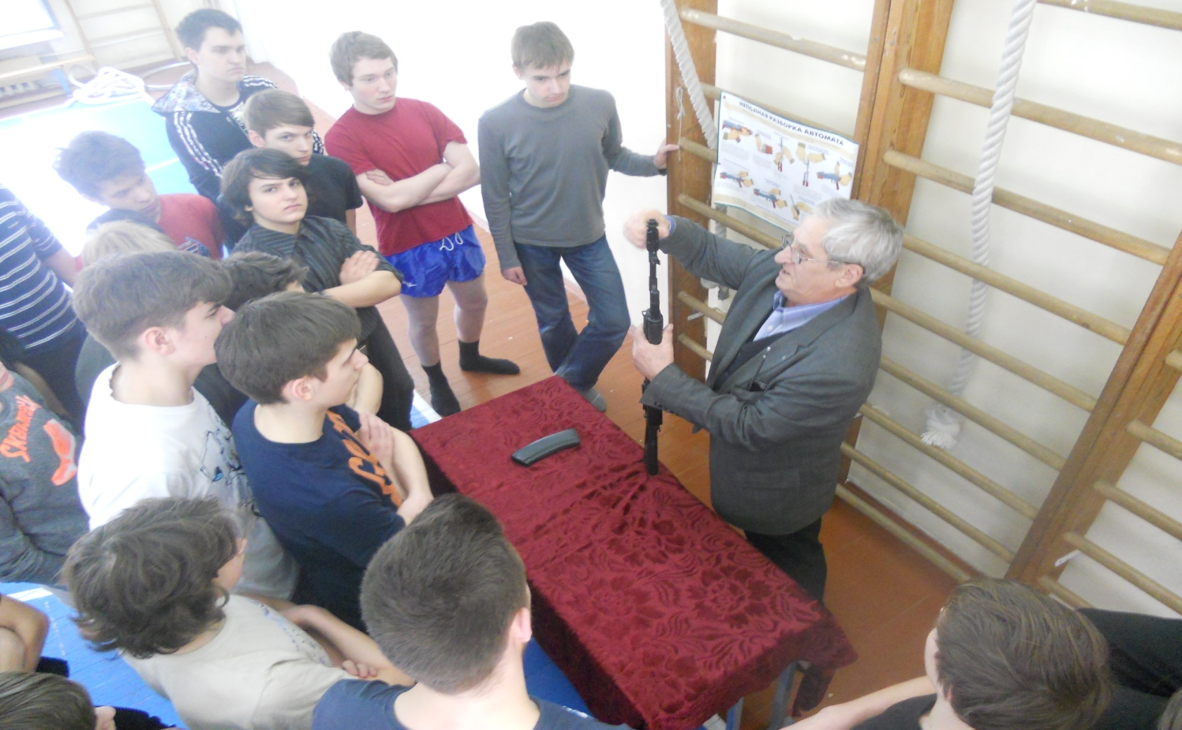
Обучение сборки и разборки автомата Калашникова

Slide 4
Спортивные конкурсы:
Учащиеся формируют команды по десять человек.
Соревнуются -сборная команда 11 классов, сборная команда 10 классов и сборная команда 9 классов с сборной 7-8 классов.
«Быстрые и ловкие» - спортивный инвентарь (баскетбольные мячи, обручи). Команды строятся в колонну по одному. Первый участник команды держит в руках три баскетбольных мяча, по сигналу учителя он бежит в дугой конец зала, пролезает там в обруч, возвращается к своей команде и передаёт мячи следующему участнику и т. д.

Slide 5
« самые сильные»
Спортивный инвентарь (гимнастические маты)
Команды строятся в одну колонну, перед ней лежат гимн. маты(5 шт.) По сигналу учителя первый участник команды берёт один мат и бежит с ним в другой конец зала, оставляет его и возвращаясь к команде передаёт эстафету рукой. Шестой участник команды бежит в другой конец зала берёт один мат и переносит его к команде и т.д. эстафета заканчивается, когда принесут последний мат. Судьи учитывают у какой из команд стопка из матов получилась ровнее.

Slide 6
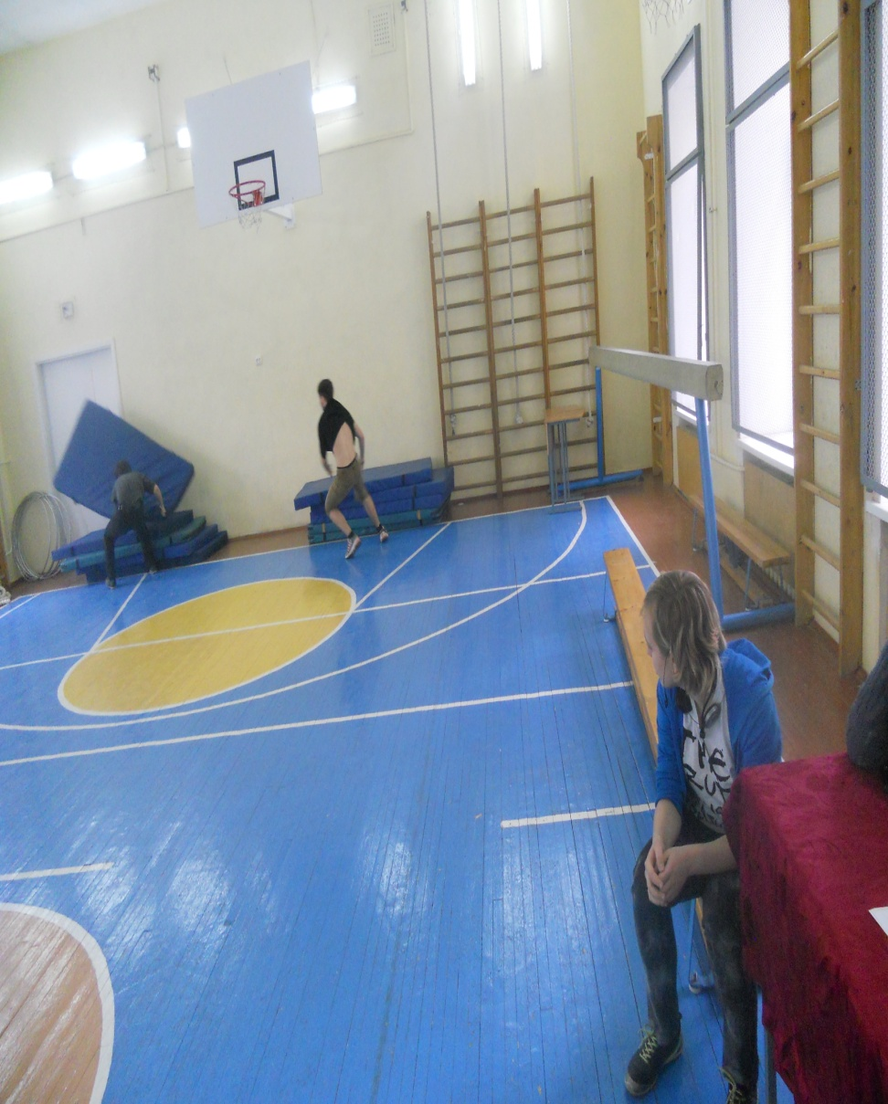
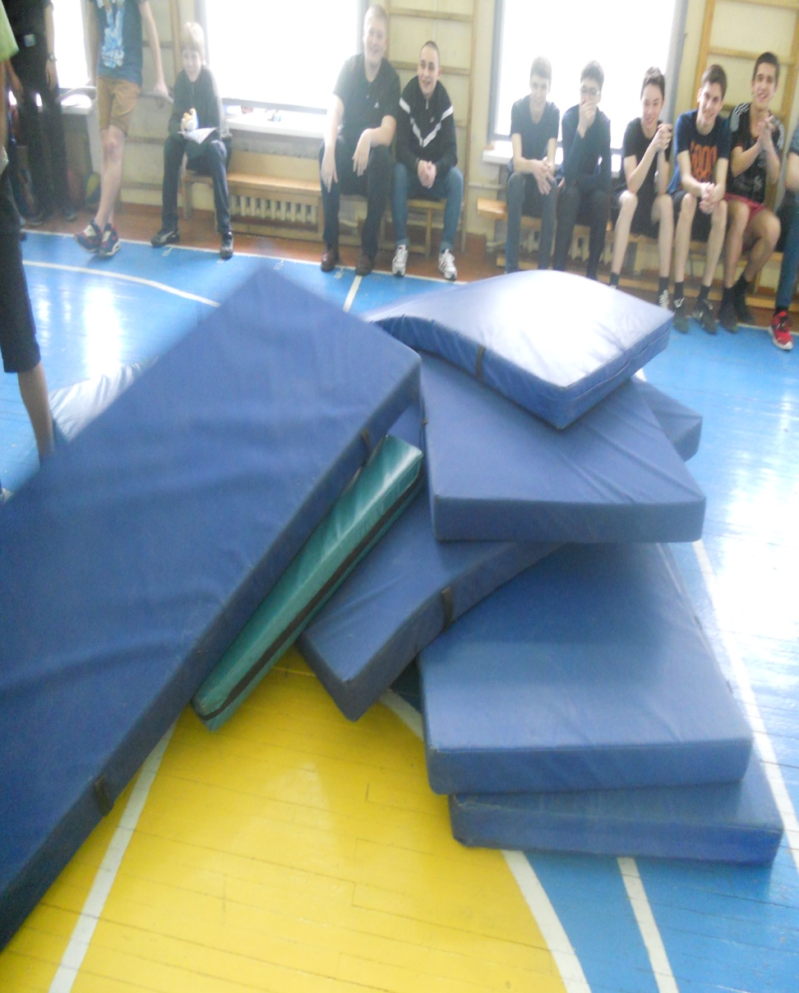
« самые сильные»
Не легко справиться с матом
Самая «ровная» стопка матов

Slide 7
Конкурс капитанов
7-8 классы- 9 классы
По сигналу учителя по очереди пробивают штрафные броски.
10-11 классы выполняют сборку и разборку автомата.

Slide 8
«Полоса препятствия»
Для этого конкурса формируется новый состав команд: 7-8 класс - 11 класс и 9-10 класс.
Спорт инвентарь (гимн.маты,скамейки,скакалки,обручи)
В этом конкурсе все задания выполняются парами старший с младшим. Один ждёт другого или пытается помочь ему выполнить задание быстрее, это помогает учащимся разного возраста познакомится, создаётся дружеская и непринуждённая атмосфера общения между подростками, младшие стремятся не подвести своего старшего напарника, а старшие относятся снисходительно и стараются помочь.
Задания: кувырки в паре, подтягивание лёжа животом на скамейке, проползание под скамейкой, прыжки на скакалке в паре.

Slide 9
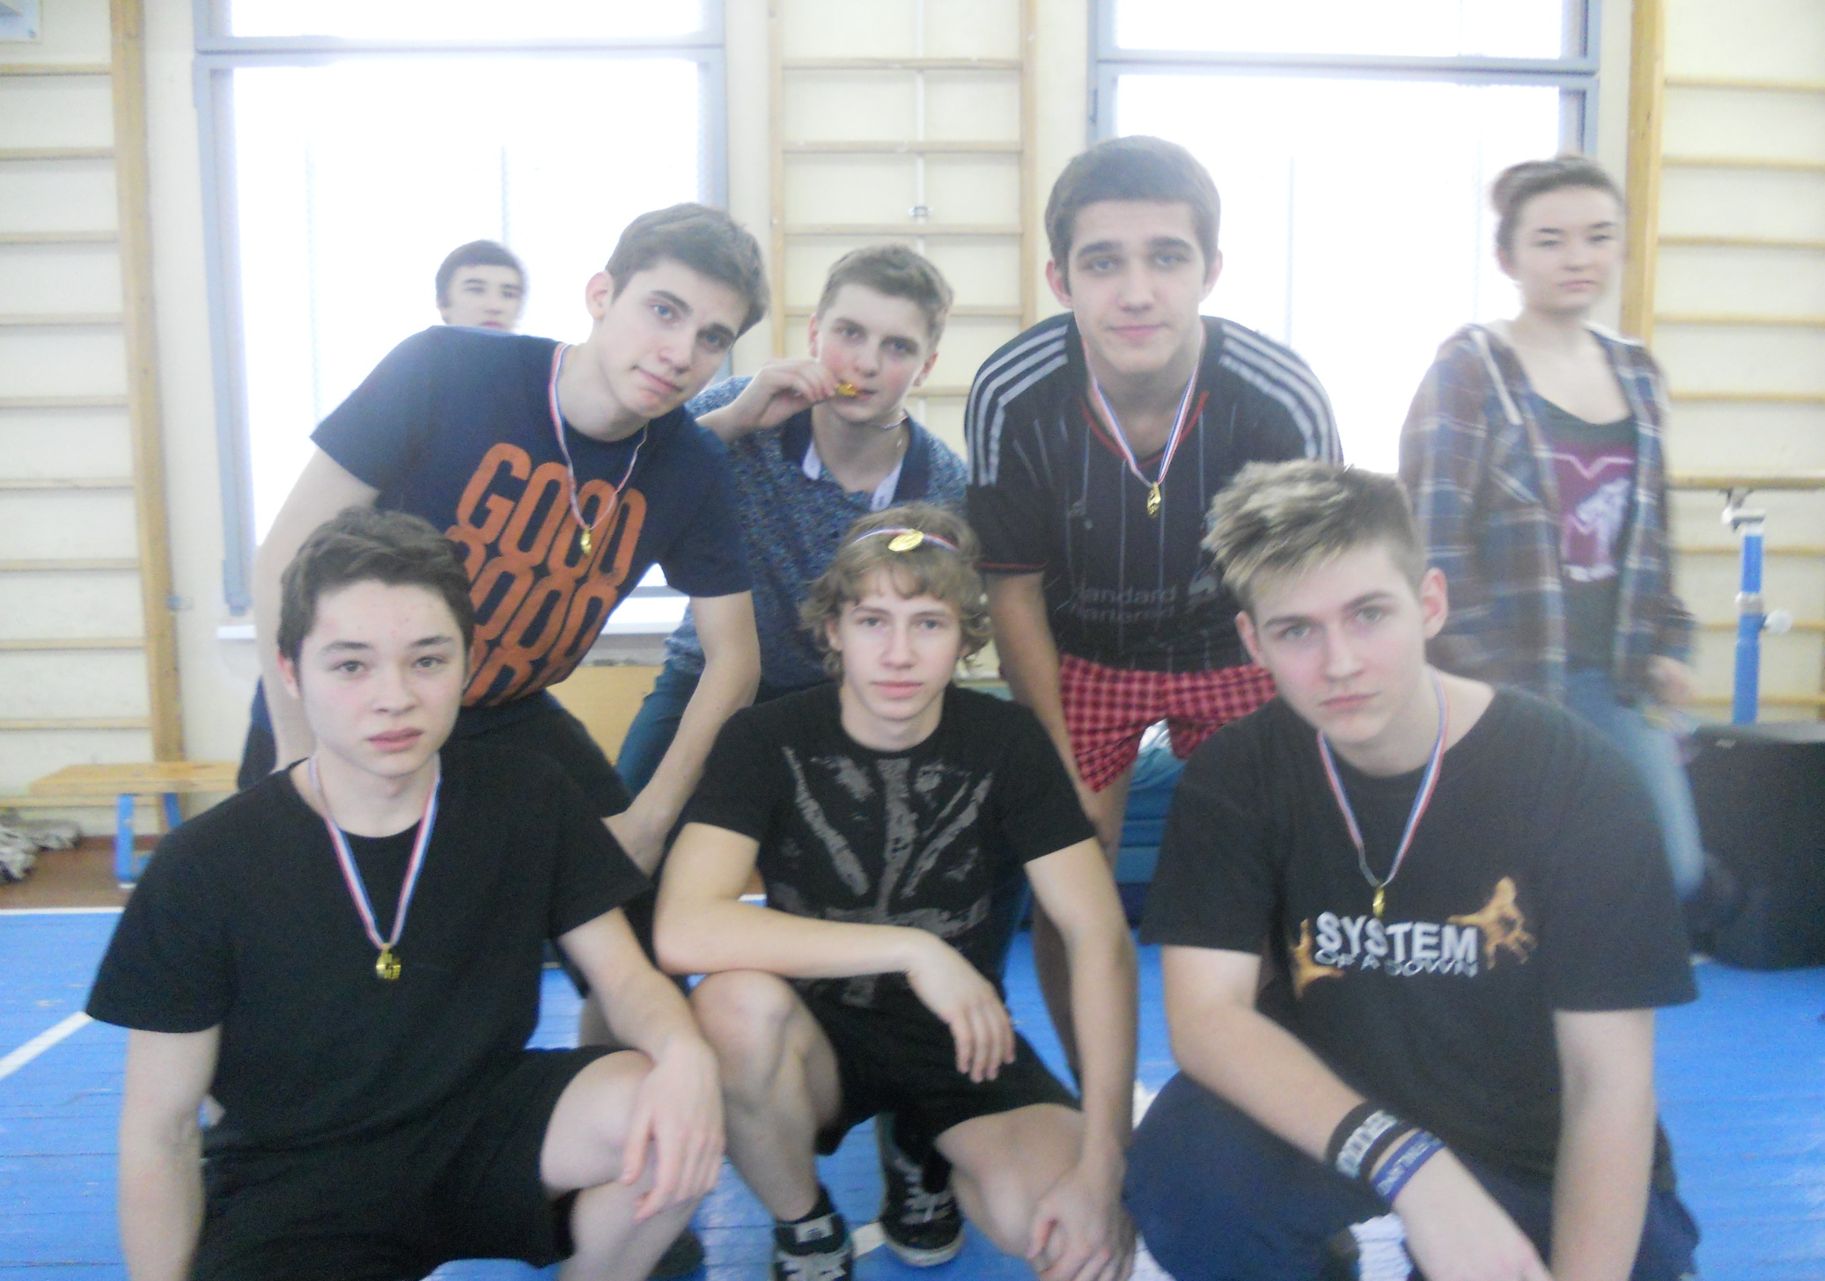
Награждение победителей команды 11и 9 классов

Slide 10
заключение
Спортивный праздник проводился 26.02.13 в
13 часов. Участвовало в спортивных конкурсах
40 юношей. В судействе соревнований были задействованы девушки 11 классов. Также на празднике присутствовала администрация школы, классные руководители, методисты.
Мероприятие проходило в дружественной и позитивной атмосфере.
В празднике использовалось современное музыкальное сопровождение.
Все участники остались довольны.

